Slide 1
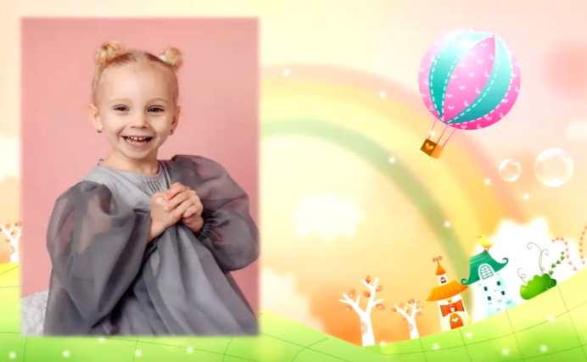
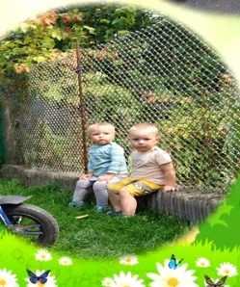
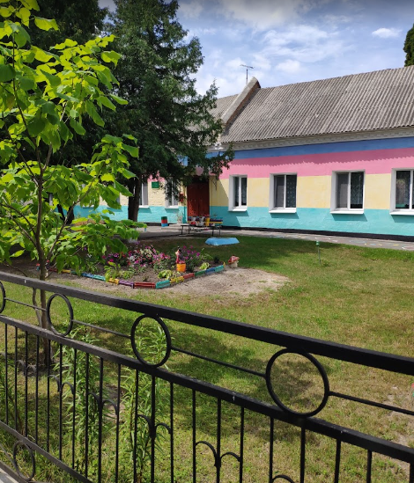
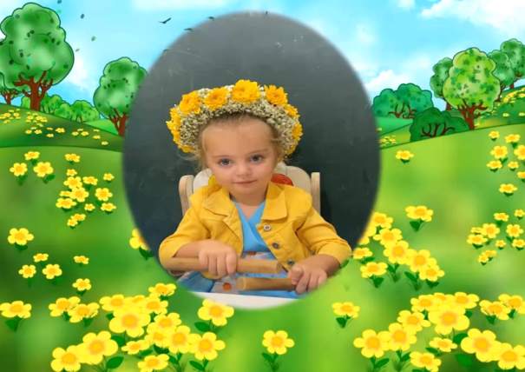
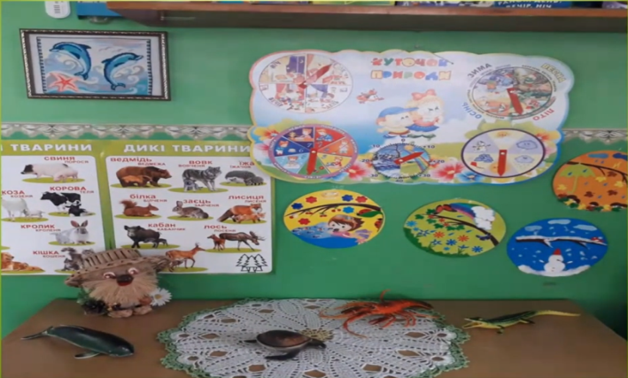
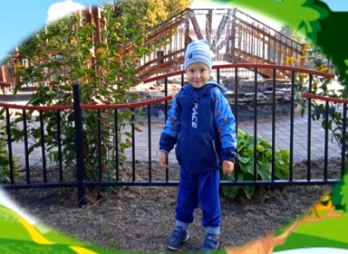
« Дистанційне навчання дошкільників засобами медіаресурсів та соціальних мереж»
(з власного досвіду роботи)
ЗДО «Малятко» м. Заводське
Вихователь: Лариса Онищенко

Slide 2
«Краще добре робити ніж гарно говорити»
Мене як вихователя завжди турбує питання: виховати дітей здоровими, вмілими, розумними, працьовитими, добре підготувати їх до школи. У групі, де вихователі сумлінно ставляться до своїх обов’язків, діти обов’язково виростуть успішними і старанними, поважатимуть працю інших людей , оберігатимуть природу рідного краю. Саме такими й хотілося мені бачити вихованців у недалекому майбутньому.
Події які сталися в нашій країні , привернули увагу всього суспільства до технології дистанційного навчання дітей. Пандемія, війна унеможливила відвідування дитячих садків, єдиною доступною формою в системі навчально - виховного процесу дітей та батьків стала дистанційна робота вихователя. За сучасних надскладних умов дистанційне навчання стає особливо актуальним. Щоб воно було ефективним , надійним та продуктивним потрібно відповісти на багато запитань, і багато чого навчитись у цей важкий час. Така форма роботи для нас нова та потребує багато часу, терпіння, дуже тяжкої праці вихователя, при підготовці різних видів діяльності особливо з медіоресурсами.
Це новий виклик для вихователів!.....
У ситуації, в якій сьогодні опинилася Україна ,постає питання організації освітнього процесу в умовах військового стану. В школах це питання вирішуються за допомогою онлайн навчання. А що ж стосується дошкілля?
Чи потрібна така робота в закладах дошкільної освіти?
Чи можливо організувати таку роботу в закладах дошкільної освіти?
Чи буде вона ефективною та дієвою в дошкіллі?

Slide 3
Та для педагогів-дошкільників немає нічого неможливого!!!
Наш заклад дошкільної освіти продовжує здійснювати роботу щодо всебічного розвитку малюків. Допомога батькам і дітям пережити цей непростий період завдяки новим цікавим видам роботи.
Багато родин, які виїхали в інші країни проживання отримали додатковий стрес. Тож, за допомогою ігор, занять, намагаюся не тільки зайняти та навчити дітей ,а й налагодити тісний місток зі звичайним життям. Підібрала такі ігри, заняття , завдання , які батьки зможуть виконати разом з дитиною і навіть поєднати їх з хатніми справами.
Дистанційне навчання доцільно проводити через інтерактивні навчальні матеріали через соціальні мережі, через освітні платформи. З власного досвіду я переконалася , що найпростішою практикою є створення соціальної мережі вайбер групи для батьків та надання рекомендацій щодо здійснення освітньої роботи за окремими темами ( фото, аудіо, відео, письмово) та отримання фото - звітів .
В умовах запровадження дистанційної форми організації освітнього процесу батьки мають стати партнерами педагогів у форматі «педагог – батьки – дитина».
Щоб отримати необхідну підтримку з боку батьків , продумую свою роботу так , щоб зацікавити батьків виконувати завдання у зручний для них час. Головне – не «нагрузити » батьків , не перезавантажувати посиланнями та інформацією .
Хочу поділитись своїм досвідом роботи за невеличкий проміжок часу. Щоб розпочати роботу освітнього процесу потрібно було вирішити багато різних питань:

Slide 4
Знайомство з батьками у телефонному режимі;
Відео – знайомство з батьками , дітьми та вихователем(вайбер);
Створення групи у вайбері (швидка доступність);
Домовленість з батьками про те, коли краще виходити в прямий ефір і обрати час спілкування;(є батьки ,які перебувають вдома, а деякі залишили дітей на бабусю це питання теж потрібно було з’ясувати);
Володіння медіа ресурсами для навчання;
Розробка мультимедійних презентацій;
Відео, які повинні відповідати вимогам( розмір, тривалість не більше 3хв);
Консультації для батьків( не більше 1хв,щоб не втомлювати батьків);
Підбір наочного матеріалу до занять, ігор для самостійного виконання вдома;
Відповідно програми «Українське дошкілля» проводимо такі заняття:
Розвиток мовлення;
Сенсорний розвиток;
Ознайомлення з природою та довкіллям;
Художньо-естетичний розвиток(малювання).
Форми роботи в ЗДО поділяємо на такі види( робота з батьками, робота з дітьми, самоосвіта, виготовлення посібників).

Slide 5
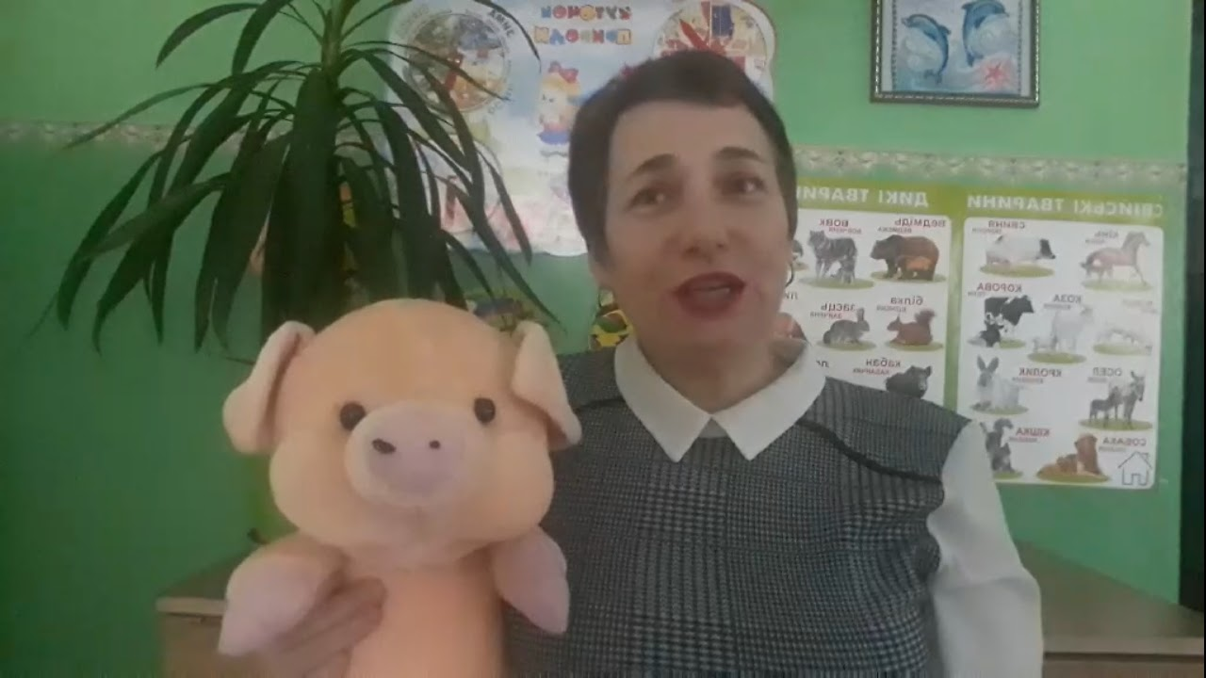

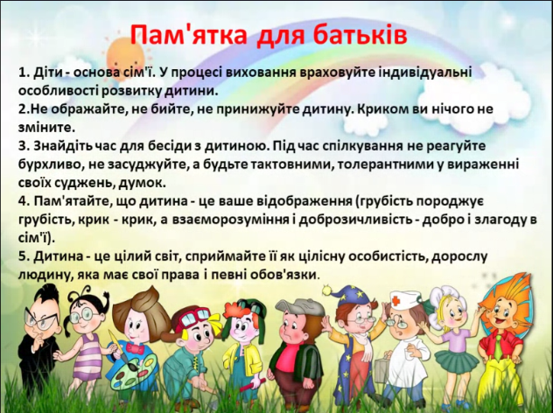
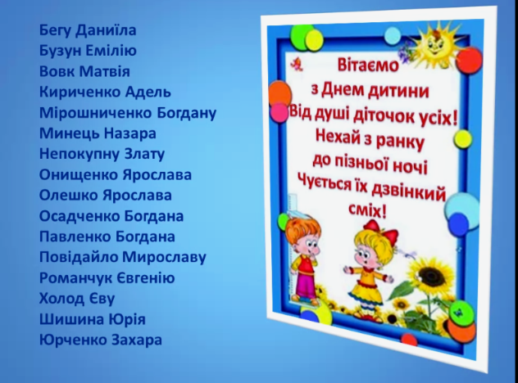
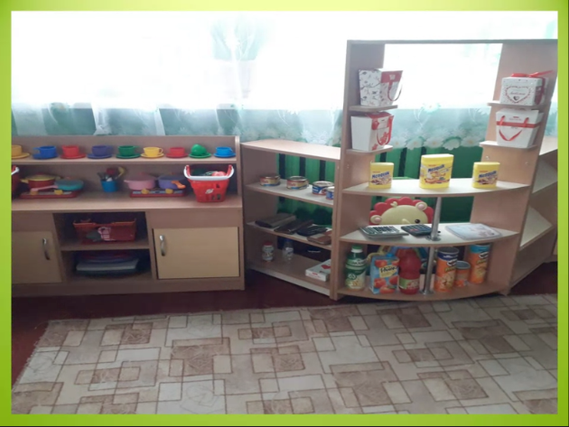
1. Робота з батьками.

Slide 6
Консультації з батьками:
«Привчаємо дітей до порядку».
«Виховання безпечної поведінки дітей».
«Правила безпеки в зимовий період».
Бесіди:
«Відео - знайомство з батьками».
«Дитячі капризи молодший вік».
«Індивідуальні експрес – бесіди з батьками вихованців»(знайомство, поради, рекомендації, опитування щодо самопочуття дітей, налагодження теплих стосунків, створення атмосфери довіри).
Презентації :
Відео - знайомство з групою «Ромашка»,«Ми проти насилля», «Привітання з днем святого Миколая», «Всесвітній день дитини», «Привітання батьків та дітей з різдвом Христовим», «Життя в дитячому садку». https://www.youtube.com/watch?v=WUwgZcfZJBI
https://www.youtube.com/watch?v=PX85TjzrDl0&t=2s
https://youtu.be/wuAXOfpjmIY

Slide 7

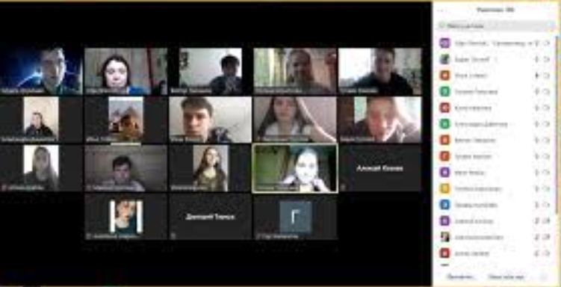





У своїй практиці з дистанційної роботи з батьками пробувала використовувати платформу Zoom. Але подібні платформи для «живого спілкування» в дошкіллі виявилися не ефективними. Оскільки важливу та провідну роль відіграють такі фактори, як наявність інтернету та можливість підключитися в один і той же час, що для батьків є перешкодою. Тому слід віддавати перевагу ресурсам, які можна прослухати в записі та не залежати від часу.
Онлайн зустріч з батьками

Slide 8
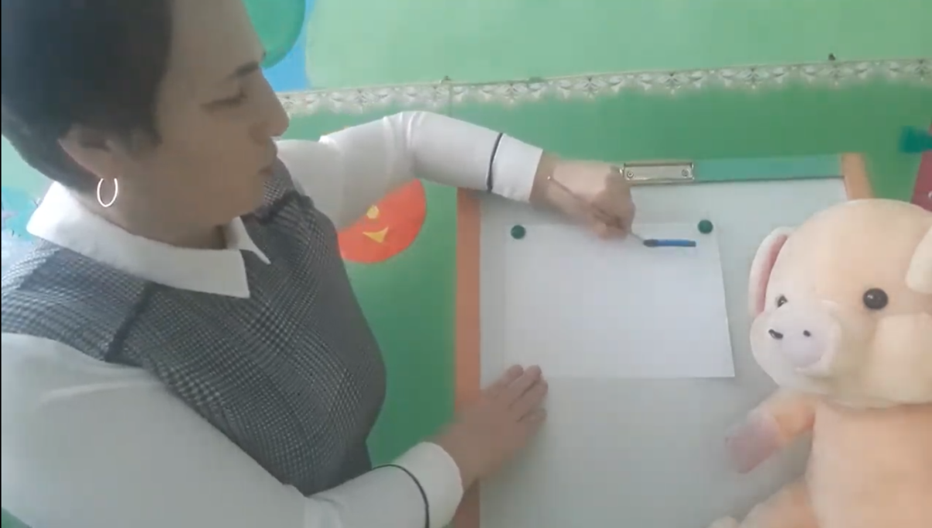
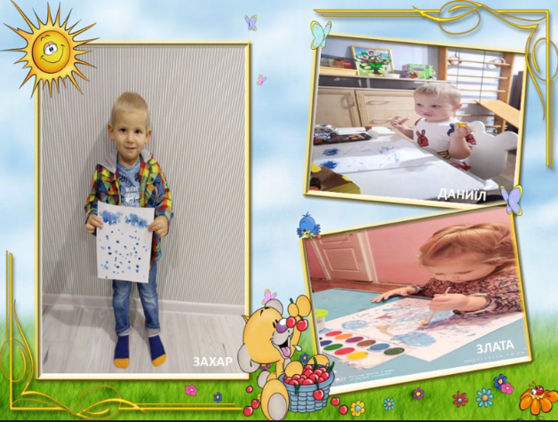
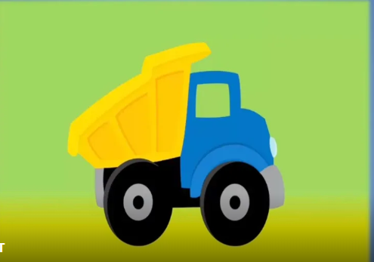
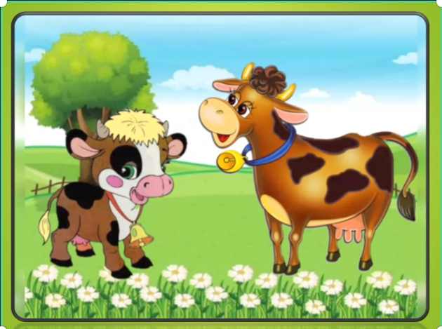
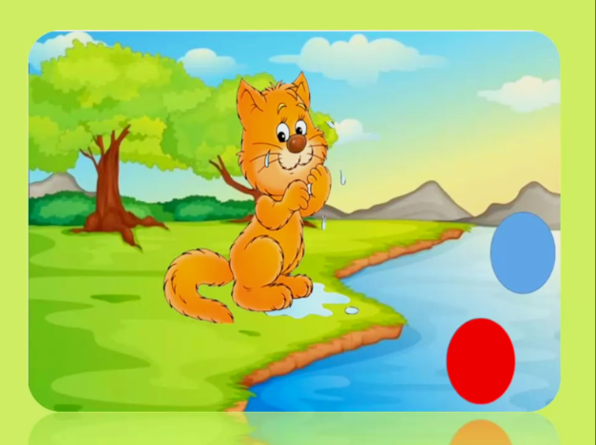
2. Робота з дітьми.

Slide 9
Заняття :
Пізнавальний розвиток ( сенсорний розвиток, ознайомлення з довкіллям,ознайомлення з природою).
«Кольорові кульки. Вгорі – внизу», «Вивчаємо кольори», «Відшукай метелику будиночок», «Дитинчата свійських тварин», «Хто ,як зимує»
https://youtu.be/PLBvZZtUHZ4
https://www.youtube.com/watch?v=AaEMlvV04Hc
Мовленнєвий розвиток
« Магазин іграшок », «Що перевозить транспорт» , «Одягнемо ляльку Марійку на прогулянку», «Буду слухняним».
https://www.youtube.com/watch?v=DLQByfBeE9I
https://www.youtube.com/watch?v=wPC1dGK8kec&t=4s
Художньо естетичний розвиток
«Курочка», «Зірочки в небі», « Ялинка», «М’ячики», «Чарівний пензлик», « Сніжок».
https://www.youtube.com/watch?v=fdIvi3arAOM
https://www.youtube.com/watch?v=QxRiCJr8X9E&t=11s

Slide 10
Дидактичні ігри :
«Скажи лагідно», «Велике - маленьке», «Що знаходиться вгорі, а що внизу?», «Хто за ялинкою сховався ?», «Один - багато», «Хто де живе».
https://www.youtube.com/watch?v=o_uJZUIBigQ&t=1s
https://www.youtube.com/watch?v=eA0a1sB0Yto
https://www.youtube.com/watch?v=sOTFlgdyxTM
Виставки дитячих малюнків «Мої перші малюнки».
Фото - акція «Посмішка робить світ добрішим».
Портфоліо малят молодшої групи ;
Розповідання казок : Колобок ,Рукавичка.
Перегляд повчальних мультиків «Дитячий садок», «Маленькі тварини на фермі», «Йде святий Миколай», «Правила безпечної поведінки для малят».
https://www.youtube.com/watch?v=suEPH6_dGg8
https://www.youtube.com/watch?v=1wIBLqKypK8

Slide 11
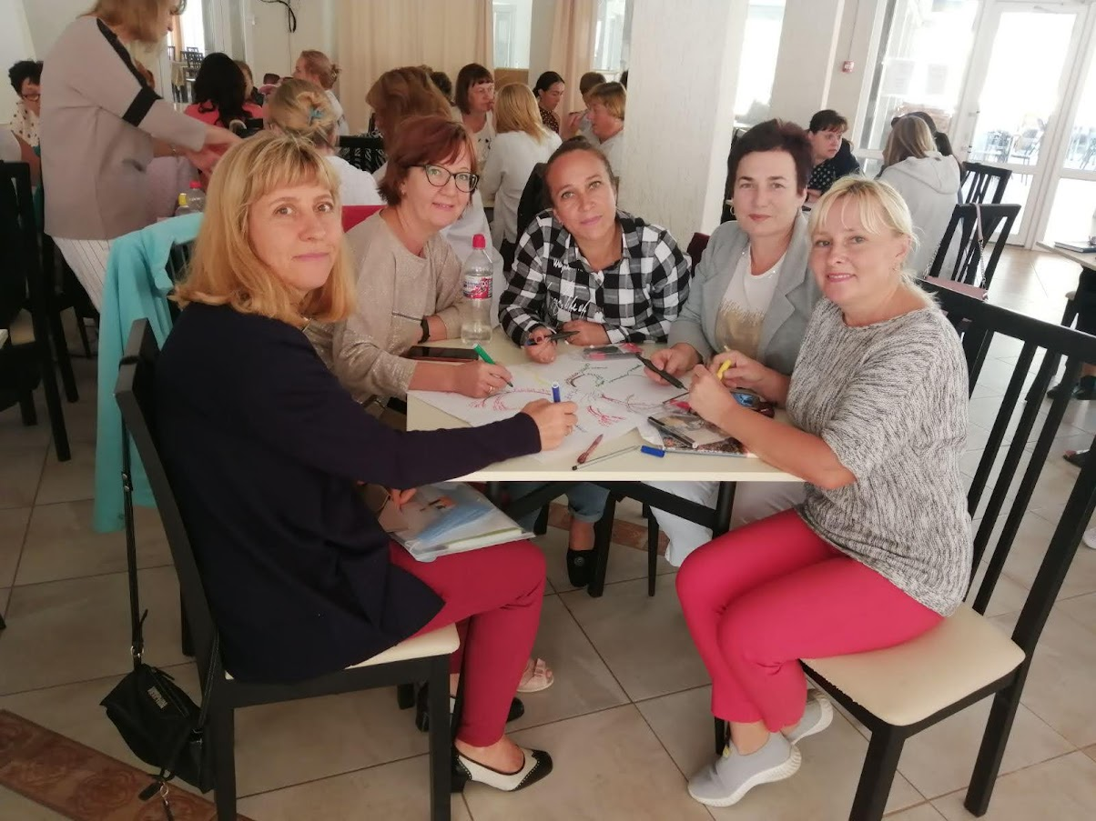
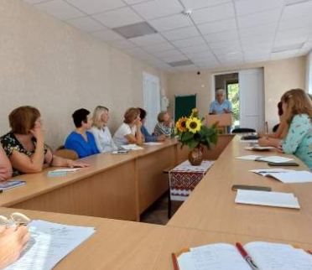
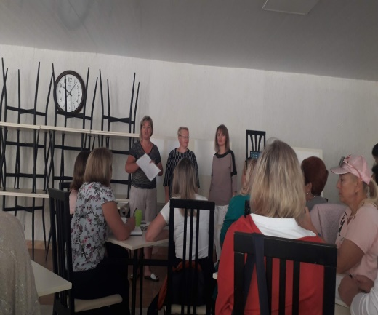
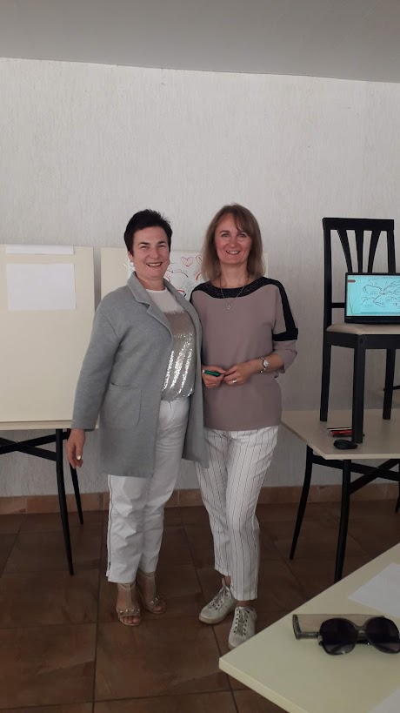
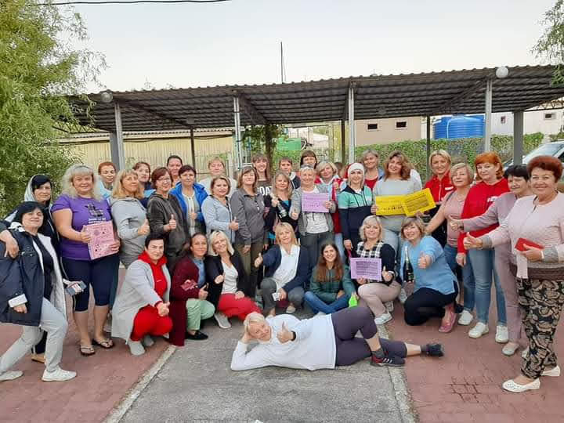
3. «Самоосвіта».

Slide 12
Вебінари:
«Дошкільнятам- освіта сталого розвитку».
« Компютерна грамота для малят».
«Психологічна підтримка учасників освітнього процесу в умовах воєнних дій».
МІЖНАРОДНА ПЕДАГОГІЧНА ОНЛАЙН – КОНФЕРЕНЦІЯ.
«Навчання під час війни. Як не допустити освітньої катастрофи».
Семінари:
ВСЕУКРАЇНСЬКА ГРОМАДСЬКА ОРГАНІЗАЦІЯ «АСОЦІАЦІЯ ПРАЦІВНИКІВ ДОШКІЛЬНОЇ ОСВІТИ».
ТЕМА: « Інтелектуальні карти в освітній діяльності ЗДО,управлінні та самоосвіті»
Інна Кіндрат.
Перегляд методичної літератури: Нові форми роботи з батьками дошкільників.«Новий Базовий компонент» Л.М.Витова, В.О.Маренич.Вид. «Основа».
Опрацювання інтернет – джерела Всеосвіта : «Корисні Інтернет-ресурси для дошкільнят, їх батьків та вихователів в період дистанційного навчання».

Slide 13
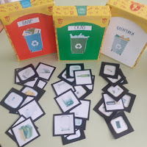
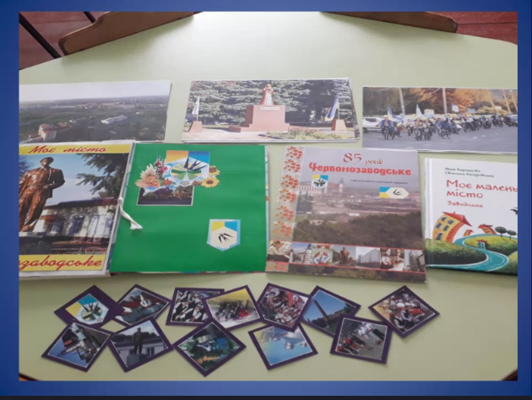
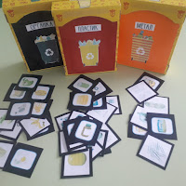
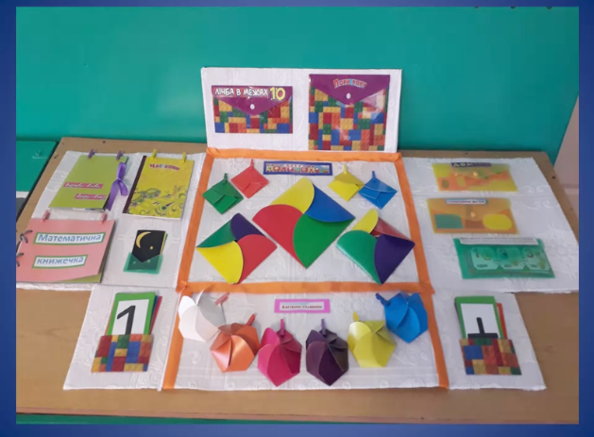
4. « Виготовлення посібників».

Slide 14
Лепбук своїми руками :
Лепбук «Моє рідне місто».
Лепбук « Бережи природу».
Лепбук «Логіко - математичний розвиток».
https://www.youtube.com/@user-hq6xe7yw8b
Дидактичні ігри своїми руками:
«Сортуй сміття правильно» (сталий розвиток).
«Пори року»( логіко – математичний розвиток).
« Один чи багато»( логіко - математичний розвиток).
https://www.youtube.com/watch?v=NyZhZP1km-Y

Slide 15
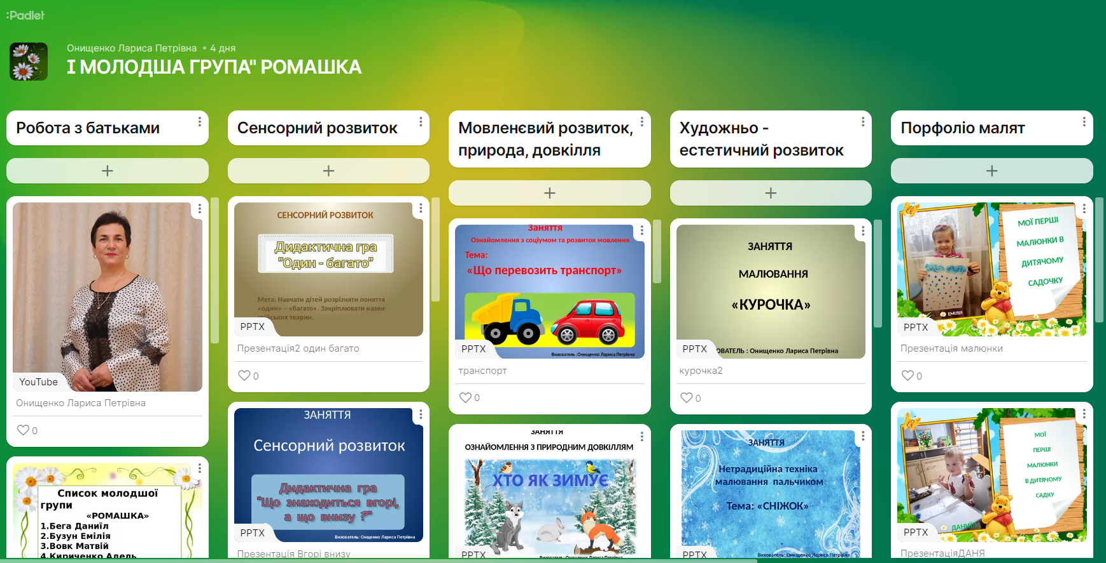
«Використання онлайн дошки Padlet під час дистанційного навчання» .

Slide 16
Під час дистанційного навчання моїм помічником в організації та плануванні дистанційної роботи стала дошка Padlet . Вона допомагає мені швидко орієнтуватися у підготовці різних видів роботи.
На сьогоднішній день використання в освітньому процесі інтерактивної дошки є актуальним . Робота з такими дошками допомогає педагогам полегшити засвоєння матеріалу, зробити освітній процес більш цікавим.
Онлайн дошка – це хмарне середовище, у якому є можливість розмістити будь – які дидактичні матеріали для проведення занять, презентацій, відеороликів , текстових документів.
Padlet - дошка , має досить широке коло способів використання в педагогічній діяльності.
Дошку використовують в освітньому процесі кожен по різному. Я на даний час використовую дошку , як середовище зберігання відео – матеріалів, власних розробок,презентацій та навчальної інформації.
https://padlet.com/larisaonisenko2567/padlet-a7jc4hvqppwe5nyv
З радістю ділюсь своїм досвідом на Ютуб – каналі. Підписуйтесь на мій канал.
Тож на останок хотілось би додати, шлях до педагогічного успіху нелегкий, але знання наших вихованців варті того. Все нове ми опановуємо крок за кроком, через працелюбство, досвід та бажання удосконалюватись.
Сподіваюсь, що мій досвід роботи був корисним для вас колеги - педагоги. Бажаю всім успіхів!
Дякую за увагу!

